Slide 1
Clasificarea calculatoarelor.
Realizat: Cotorobai Marius, cl.10 ,,C”
Profesor: Maria Guțu

Slide 2
Obiective
Clasificarea calculatoarelor:
1. Care sunt criteriile de clasificare ale calculatoarelor?
2. Care sunt grupurile de calculatoare existente?
3-6. Descrierea fiecărui tip de calculatoare.

Slide 3
Care sunt criteriile de clasificare ale calculatoarelor?
-tipul unităţii centrale de prelucrare (UCP);
-cantitatea de memorie internă pe care microprocesorul o poate utiliza;
-capacitatea de stocare a memoriei interne;
-viteza perifericelor de ieşire;
-viteza de prelucrare – exprimată în MIPS (Millions of Instructions Per Second);
-numărul utilizatorilor care pot avea acces la calculator în acelaşi timp;
-costul sistemului.
-parametrii de masă și gabarit

Slide 4
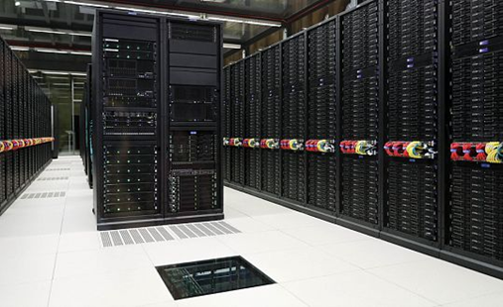
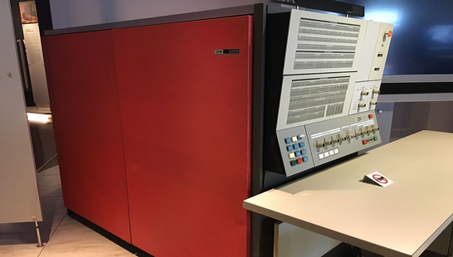
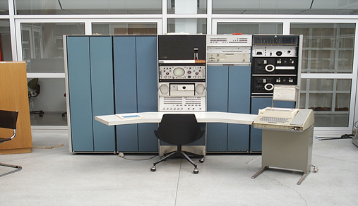
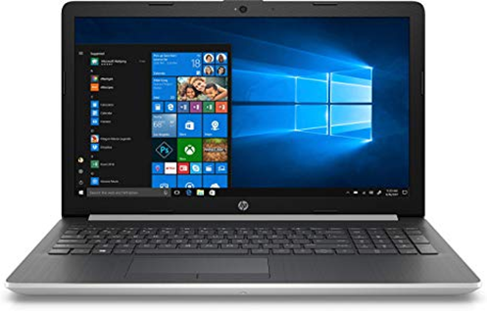
Care sunt grupurile de calculatoare existente?
În fucție de datele din pagina precedentă ,calculatoarele moderne se clasifică în:
-Supercalculatoare; -Macrocalculatoarele;
-Minicalculatoare; -Microcalculatoare;

Slide 5
Supercalculatoarele
Supercalculatoarele sunt cele mai puternice, complexe si scumpe sisteme electronice de calcul, care pot executa peste 1 bilion de instructiuni pe secundã. Au procesorul format dintr-un numãr mare de microprocesoare (de ordinul miilor), sunt proiectate pentru calcul paralel, au costuri si performante foarte ridicate. Sunt utilizate în domenii care necesitã prelucrarea complexã a datelor, cum ar fi: reactoare nucleare, proiectarea aeronavelor, seismologie, meteo, etc. Luând în considerare particularitãtile unui calculator personal (PC), din punct de vedere a mãrimii (fizice sau ca si capacitate de memorare), vitezã de lucru, costuri, utilizãri specifice, se poate spune cã existã mai multe tipuri de calculatoare si anume: Desktop, Tower, Laptop, Palm PC.

Slide 6
Macrocalculatoarele
Macrocalculatoarele constituie o categorie aparte, situatã între supercalculatoare si minicalculatoare, operând cu viteze ridicate si administrând un volum foarte mare de date. Au procesorul foarte complex, volum mare de stocare în DM, S I/O complex, orientat pe gestionare de statii de lucru, permit acces multiutilizator (pot suporta sute si chiar mii de utilizatori simultan). Macrocalculatoarele necesitã instalatii speciale si proceduri de mentinere în functiune, neputând fi cuplate direct la reteaua de înaltã tensiune, de aceea au costuri foarte ridicate. Ele functioneazã, de regulã, fãrã întrerupere, ceea ce presupune accesul controlat la date si un sistem de protectie adecvat.

Slide 7
Minicalculatoarele
Minicalculatoare au fost create pentru executarea unor functii specializate: aplicatii multi-utilizator, masini cu control numeric, automatizãri industriale, transmisii de date între sisteme dispersate geografic. Ele sunt calculatoare de dimensiuni medii, compuse din module structurale cu functii precise, sunt usor de instalat si utilizat, se pot conecta la reteaua electricã fãrã restrictii. Au putere si capacitate de stocare mai mare, UCP complex, Sistemul de intrare/iesire foarte dezvoltat în sensul comunicãrii prin retea de periferice în sistem multiutilizator.

Slide 8
Microcalculatoarele
Microcalculatoarele, denumite şi calculatoare personale, sînt realizate la preţuri scăzute - între 100 şi 15000 de dolari şi asigură o viteză de calcul de ordinul milioanelor de operaţii pe secundă. De obicei, echipamentele periferice ale unui microcalculator includ vizualizatorul, tastatura, o unitate de disc rigid, una sau două unităţi de disc flexibil şi o imprimantă. Corporaţii care produc microcalculatoare există în foarte multe ţări, însă lideri mondiali, unanim recunoscuţi, sînt firmele IBM, Hewlet Packard, Apple, Olivetti etc.

